Slide 1

Apresentação da rede
subsídios para o desenho da cooperação
speciesLink e SiBBr
(CRIA e RNP)

Slide 2
Como funciona a rede speciesLink
Envio de metadados e protocolo de intenções
Preparo para o envio dos dados
Envio dos dados
Etapa 1
Relacionamento com o provedor
Suporte contínuo
Indexação BD de trabalho
Indexação BD público
Etapa 2
Indexação e análise dos dados
Data Cleaning
Indicadores
Recebimento das imagens
Análise da qualidade
Servidor de imagens
Etapa 3
Indexação e análise das imagens
Outputs
Etapa 4
Publicação e usos

Slide 3
Como funciona a rede speciesLink
Etapa 1
Relacionamento com o provedor
Envio de metadados e protocolo de intenções
Recebimento do questionário
Assinatura do Protocolo de Intenções
Preparo para o envio dos dados
Instalação do spLinker
Envio dos dados
Interpretação e conversão de coordenadas
Cadastramento da coleção
Estudo da estrutura de dados da fonte
Preparo do mapeamento
Mapeamento dos campos
Marcação de dados bloqueados
Envio dos dados
Resolução de problemas
Interpretação e conversão de datas
Produção de relatórios de erros de interpretação dos dados
Envio de dados aos servidores regionais [ Tapir ]
Presencial ou remotamente

Slide 4
Como funciona a rede speciesLink
Etapa 2
Indexação e análise dos dados
Indexação BD
de trabalho
Indexação de dados a partir dos servidores Tapir
Data Cleaning
Indicadores
Análise dos dados
Indexação
BD público
Indexação dos dados a partir do BD de trabalho
Produção de indicadores online para a coleção, redes estaduais, temáticas e global
Produção de relatórios online destacando dados suspeitos e inconsistências para as coleções
Qualificação dos nomes científicos utilizando dicionários de referência
Qualificação das coordenadas geográficas
Georreferenciamento automático por município se necessário
Associação e qualificação de imagens (exsiccatae/imago)
Padronização de campos

Slide 5
Como funciona a rede speciesLink
Etapa 3
publicação de imagens
Imagens
Imagens enviadas pelo provedor
Transferência para servidor de imagens
Atualização dos bancos exsiccatae/imago
Sincronização com dados textuais
Conversão de formato se necessário
Verificação visual: rotação, ajuste de nomes, etc.

Slide 6
Como funciona a rede speciesLink
Etapa 4
publicação e usos
Outputs
API
IPT [ GBIF, SiBBr, iDigBio, VertNet ]
Serviços web [ Flora 2020, Tapir ]
Feed para outros sistemas do CRIA [Lacunas Abelhas, Lacunas Plantas, BioGeo, infoAbelha ]
Relatórios de Data Cleaning
Interface de busca: mapas, gráficos, resumos, imagens, download, filtros
Indicadores

Slide 7
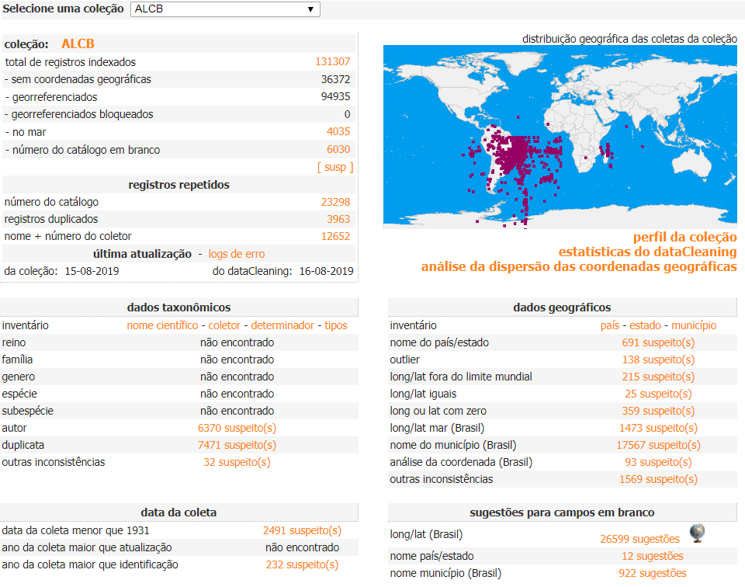
Data Cleaning
splink.cria.org.br/dc

Slide 8
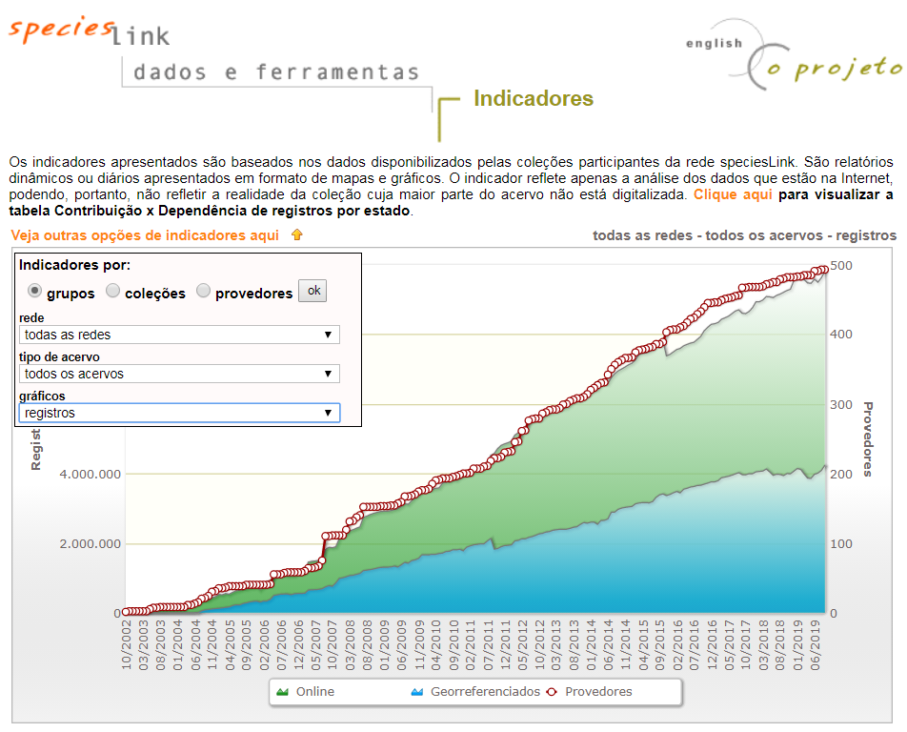
Indicadores
splink.cria.org.br/indicators

Slide 9
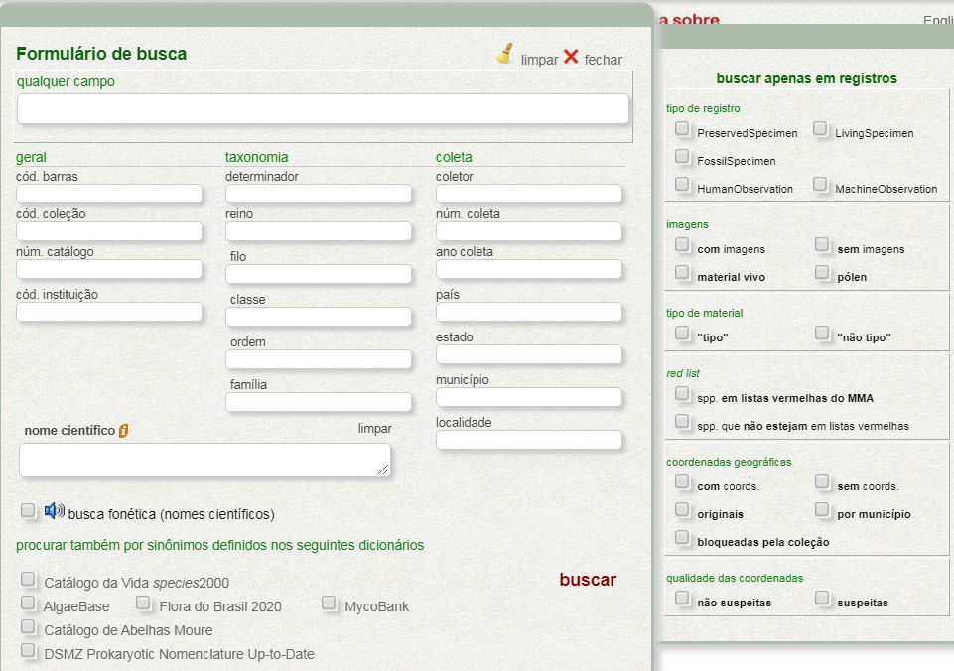
Interface de busca
Eliminação ou inclusão de:
dados com coordenadas
geográficas inconsistentes
dados com campos em
em branco ou não branco: uso
trabalho de especialistas
busca fonética, com sinônimos
naobranco
embranco

Slide 10
Resultado da busca
Interface de busca
Qualificação dos nomes científicos
aceitos, sinônimos, ambíguos, identificados até o gênero, não encontrados, em branco
Inventários dos campos Darwin Core
Resumos, imagens, mapas, gráficos, download
Estatísticas do uso dos dados

Slide 11
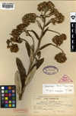
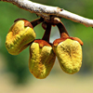
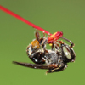
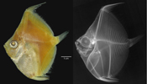
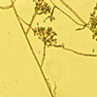
Redes associadas
Redes Temáticas
  Herbário Virtual da Flora e dos Fungos (INCT)
  Polinizadores - abelhas
  SiCol
Redes Estaduais
  BiotaSP
  Capixaba
  Minas Gerais
  TaxonLine (PR)

Slide 12
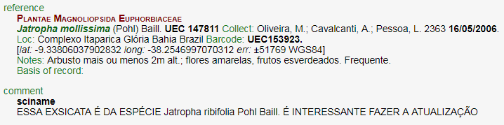

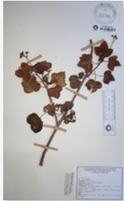
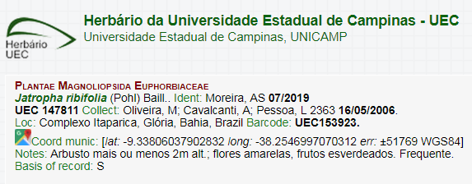

Importância do trabalho em rede
Registro resultante de uma busca
anotações
Anotação enviada
ao speciesLink e
“anexada” ao
registro
email enviado
ao curador
speciesLink
Darwin Core
update
Dados atualizados com nova determinação
(> 3 mil anotações)

Slide 13
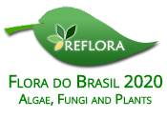
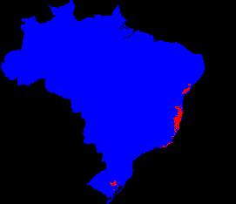
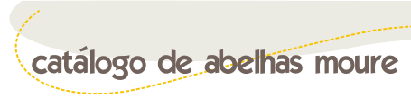

Importância do trabalho em rede
Biogeografia da Flora e Fungos do Brasil
5.597 modelos para 4.780 espécies
162 cadastrados
biogeo.inct.florabrasil.net
Lacunas de conhecimento da flora e dos fungos do Brasil
speciesLink
Darwin Core
16 relatórios desde setembro de 2012
lacunas.inct.florabrasil.net
Lacunas de conhecimento das abelhas no Brasil
1º. Relatório publicado em julho de 2019
moure.cria.org.br/lacunas
Sistema de Informação Científica sobre Abelhas Neotropicais
Lançado em fevereiro de 2016, atualização dinâmica
abelha.cria.org.br
moure.cria.org.br

Slide 14

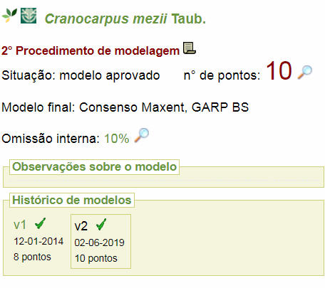
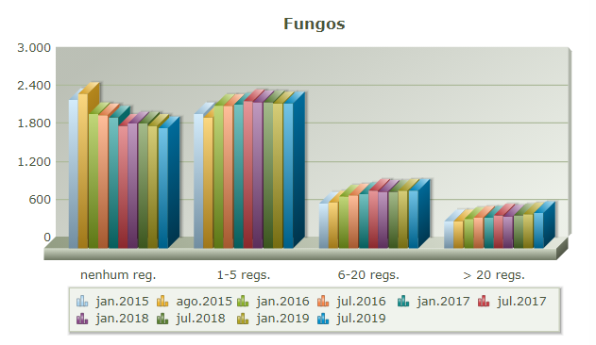
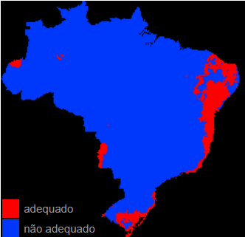
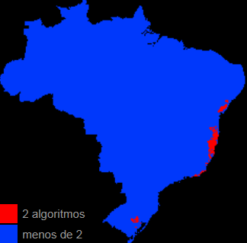
Importância do trabalho em rede
Lacunas Fungos
BioGeo Fungos
2.453 espécies sem registros em 2015 para 1.912 em 2019
43% de espécies sem registros para 33%

Slide 15
Uso da interface de busca da rede speciesLink
Dashboard
www.splink.org.br/dashboard
1,8 milhão de registros utilizados por dia
10 mil imagens visualizadas por dia

